Slide 2
Welkom!
28 april 2019
Kick-Off van het zomerseizoen

Slide 3
Sporten en AC activiteiten
Wat gaan we doen
Wanneer
Waar

Slide 4
Zondag 5 mei eerste inline-skate training
10:30 uur – 11:30 uur jeugd
11:30 uur – 13:00 uur senioren / geoefenden
Sport en Evenementenhal De Struijck. Hierna gedurende het zomerseizoen en hierna wekelijks op de zondag.
Helm verplicht!
Schone wielen – niet van buiten naar binnen rijden
Denk ook aan andere bescherming
Neem te drinken mee.

Slide 5
Zaterdag 11 mei eerste training in de duinen
8:00 uur – 9:30 uur.
Verzamelen Johanna’s Hof Castricum
Hierna gedurende het zomerseizoen wekelijks op zaterdag
Koop een duinkaart!
STG-Zaanstreek voorziet hier niet in
(adres via de website)

Slide 6
Maandag 6 mei Eerste wieler-training op baan DTS Noordholland.
18:00 uur – 19:00 uur jonge jeugd
19:00 uur – 20:30 uur Oudere jeugd, groep Gerrit en senioren/Masters
Hierna gedurende het zomerseizoen en hierna wekelijks op de maandagavond.
Ook dit jaar weer leenfietsen voor de jeugd ter beschikking.
vergoeding van 5 Euro per avond.
contact opnemen met Chris
Op tijd komen ivm afstellen fiets (17:30 – 17:45)

Slide 7
Woensdag 8 mei - eerste droogtraining.
18:30 uur – 19:00 uur Jeugd.
Locatie DTS/AZ
Hierna gedurende het zomerseizoen en hierna wekelijks op de woensdagavond.
Conditietraining, kracht, lenigheid, schaatssprongen, coördinatie en trainen zoals Ireen Wust en Sven Kramer doen met Elastieken
Groep Gerrit van 19:00 uur tot 20:00 uur

Slide 8
Woensdag 8 mei - eerste droogtraining / duinen.
19:00 uur – 20:30 uur Senioren en Masters olv Erwin Dekker.
Locatie: Noord Hollands Duinreservaat Heemskerk
Verzamelen bij De Patatoloog.
Hierna gedurende het zomerseizoen en hierna wekelijks op de woensdagavond.
Groep Gerrit van 19:00 uur tot 20:00 uur

Slide 9
18 of 19 mei AC-activiteit.
Nog te organiseren, maar houdt de website en nieuwsbrief in de gaten.

Slide 10
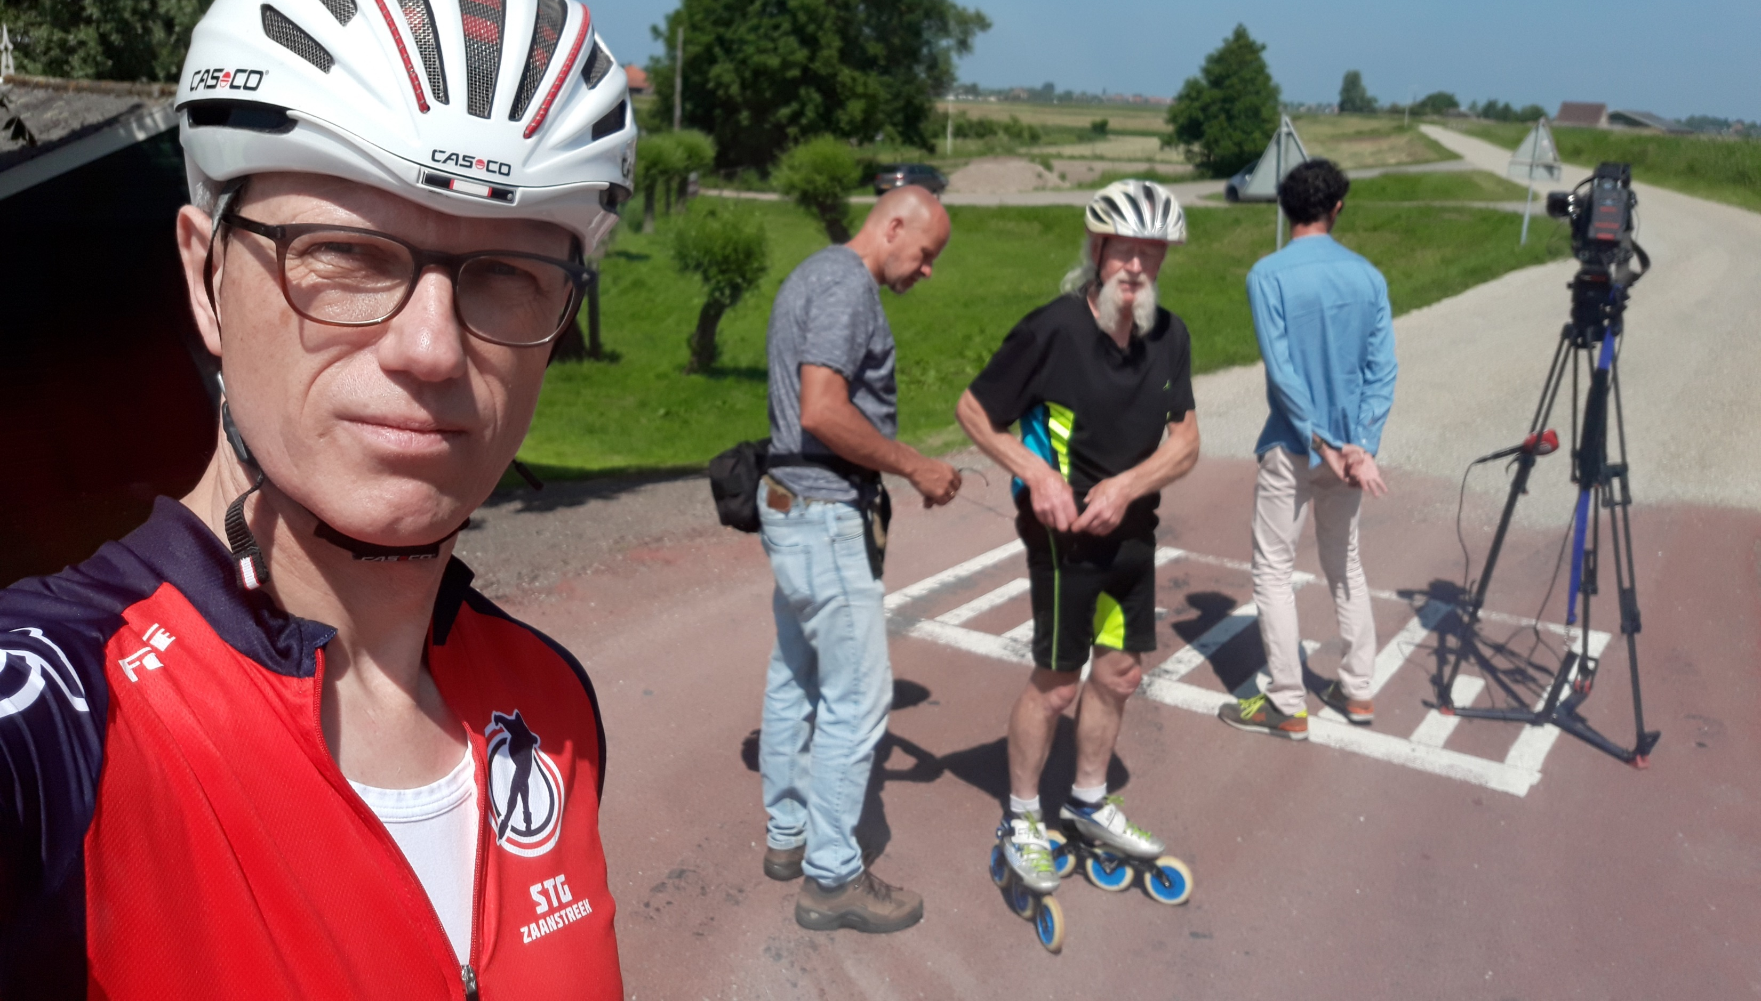

Slide 11
28 juni Omloop van de Engewormer - inline-skate training
Samenwerking met bewoners Engewormer en IJsclub Nova Zembla Wormer.
Dit is wel de mooiste skate tocht van Noord Holland.
Starttijden: - 17:00 uur jeugd tot 14jr. 1 ronde van 5,5km. - 17:02 uur jeugd tot 14jr. 1.500 meter - 17:30 uur wedstrijdrijders (o.a. Oomscup) - 17:32 uur toerrijders tot 7 ronden. Om 19:00 luid voor iedereen die nog niet binnen is, de laatste ronde bel.
HELM VERPLICHT!
Via facebook /omloopvandeengewormer/ en de STG site

Slide 12
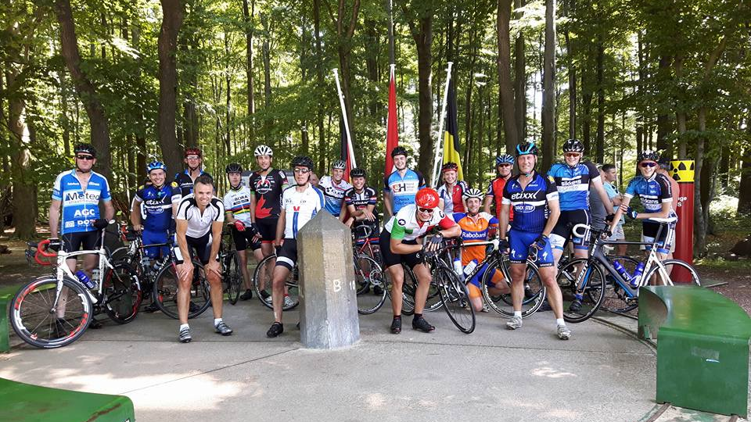

Slide 13
6 juli Mergellandroute Sint Geertruid.
Camping de Bosrand.
Er wordt in 2 groepen gereden compleet met volgauto’s.
De beginners en jongere jeugd onder begeleiding van de trainers 80 km.
De gevorderden en oudere jeugd rijden een ronde van 135 km.
Naast het fietsen en de onderlinge strijd om de plaatsnaambordjes en de heuveltoppen wordt er veel gekletst en is het vooral ook heel gezellig!
Vertrek Zaterdag 07.00 uur vanaf Gamma Koog aan de Zaan.
Terug rond 22.00 uur.
Meer informatie volgt!

Slide 14
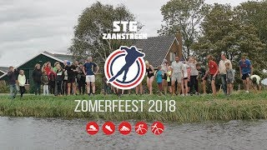
14 september AC zomerfeest
Niet te evenaren gezellige locatie “Boekel-Boerderij”
Het wordt een fantastisch feest.
Meer info volgt.
Bekijk de film van
zomerfeest 2018 via Youtube

Slide 15
24 september ALV
Wat waren de ambities van het bestuur 2018-2019?
En wat zijn de plannen voor volgend seizoen.
Hoe is de ledengroei?
Het is jullie vereniging, dus….
Kom dus ook naar de ALV!
Meer info volgt.

Slide 16
Herfstkamp
Voor de jeugd,
herfstkamp!
Van vrijdagavond 25 oktober tot en met zondag 27 oktober
Meer info volgt.

Slide 17
Een mooi programma voor de komende zomer!
Sport en train goed, houdt je aan de (verkeers)regels en volg instructies op.
Kijk regelmatig op de website en Facebook
STG Zaanstreek wenst je véél plezier en een goede voorbereiding voor komende winter!

